Slide 1
Cadeia Vidreira
API 1º SEMESTRE

Slide 2


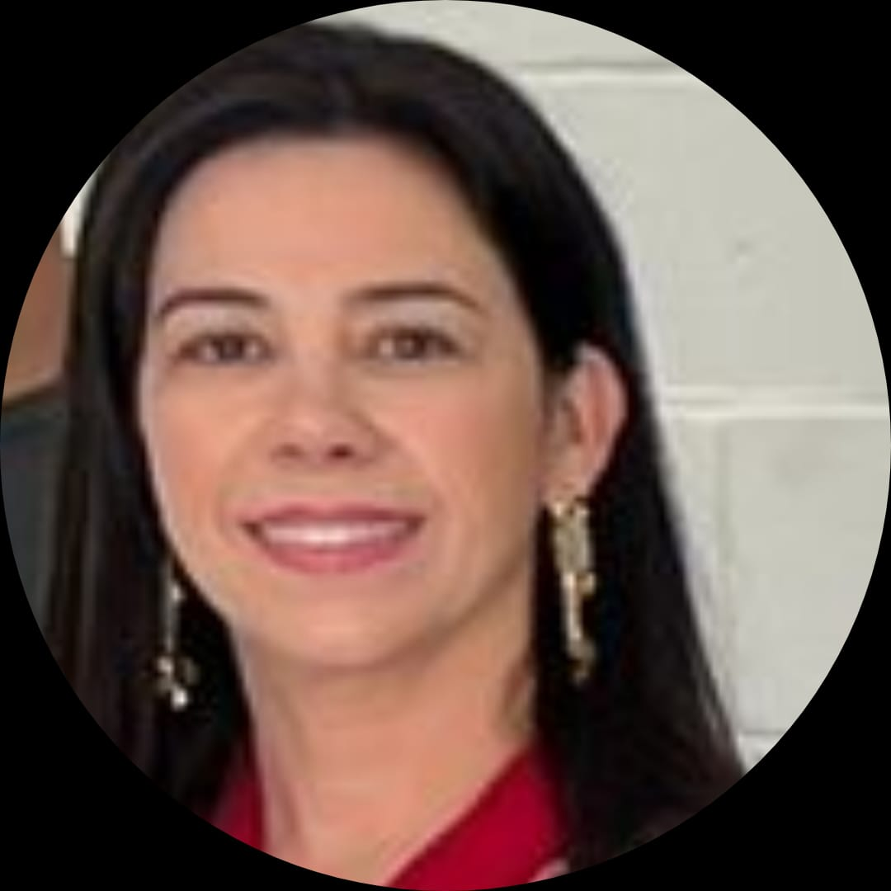


EQUIPE
INSERIR FOTO
INSERIR FOTO
INSERIR FOTO
Matheus Roberto
Scrum Master
Sergio Martins
Development Team
Eliane da Silveira
Development Team
INSERIR FOTO
INSERIR FOTO
Júlio Cesar
P.O
C. Cristina
Development Team

Slide 3
Objetivo do Projeto: Conhecer a Cadeia Logística e Desenvolver habilidades
Estudo da cadeia Logística Vidreira e Coleta de Dados e o tratamento

Slide 4
Etapas do desenvolvimento
Conhecimento da Cadeia Produtiva
Estudo da Fonte de Dados (Comex Stat)
Países Importadores e Exportadores
Desenvolvimento de App’s

Slide 5
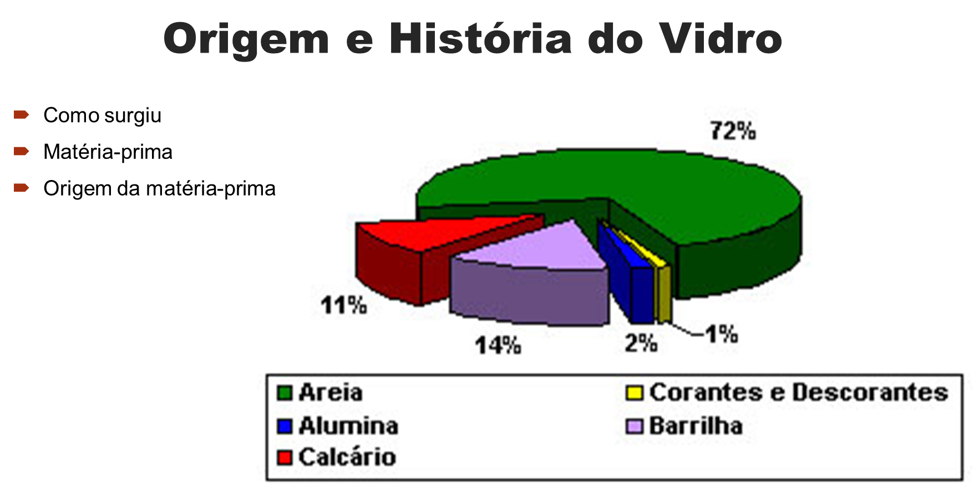

Slide 6
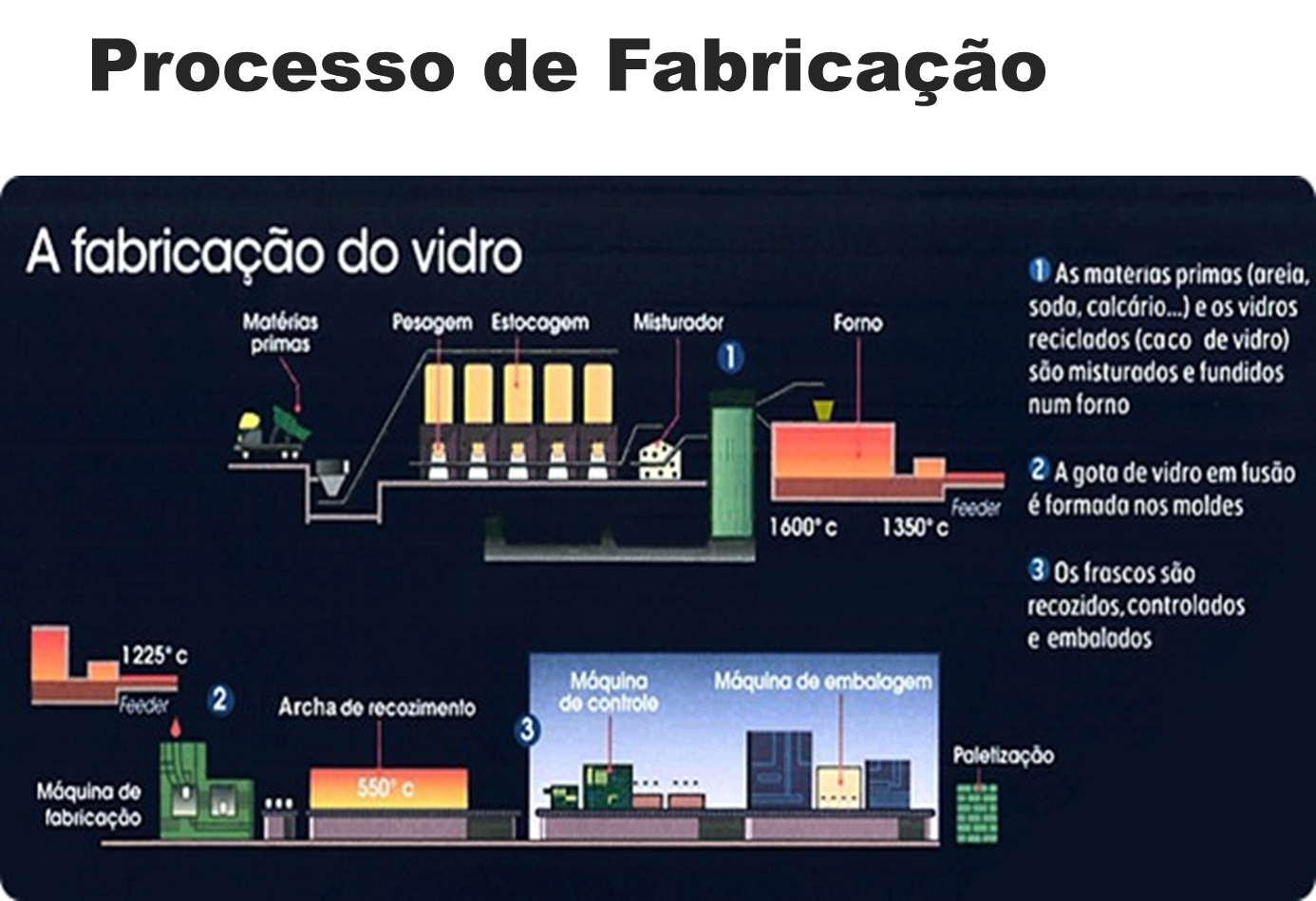

Slide 7
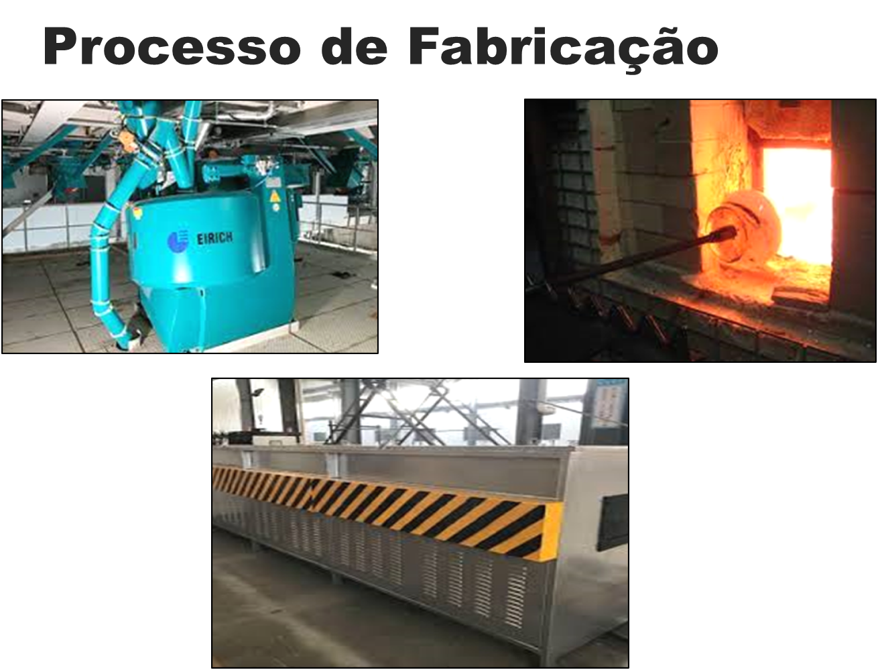

Slide 8
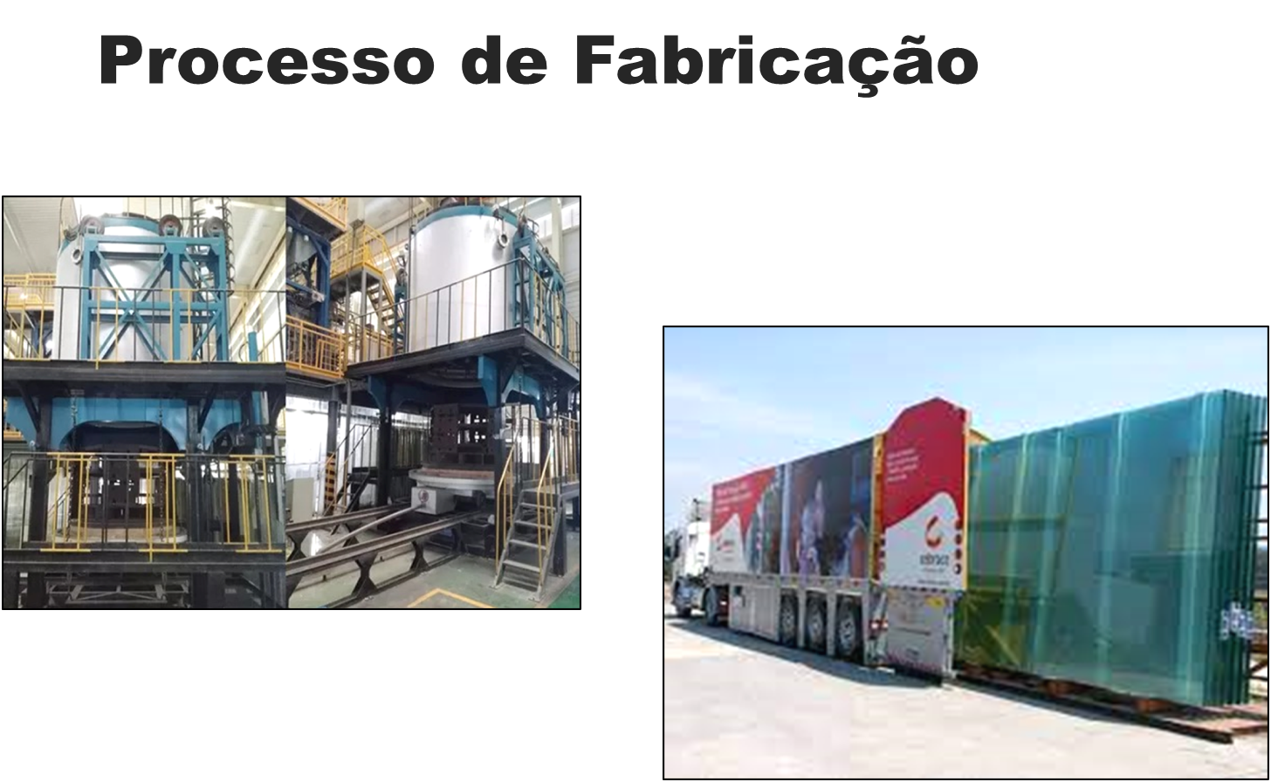

Slide 9
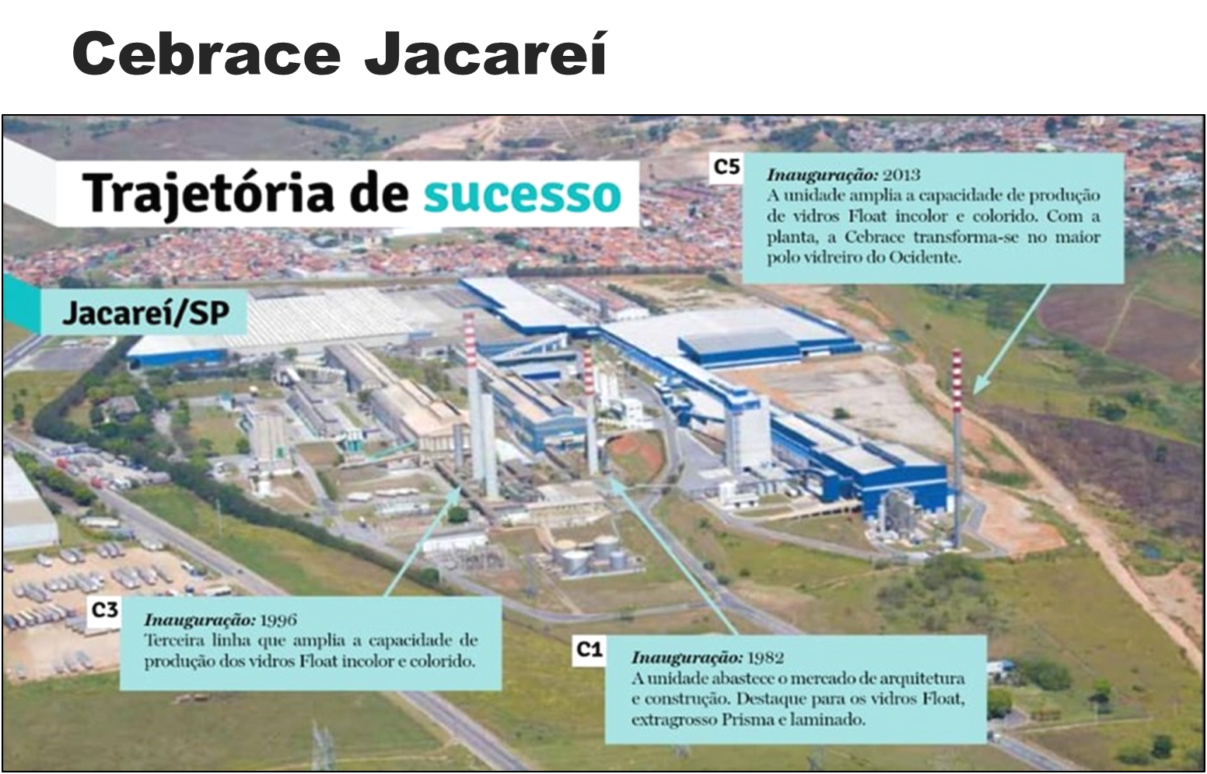

Slide 10
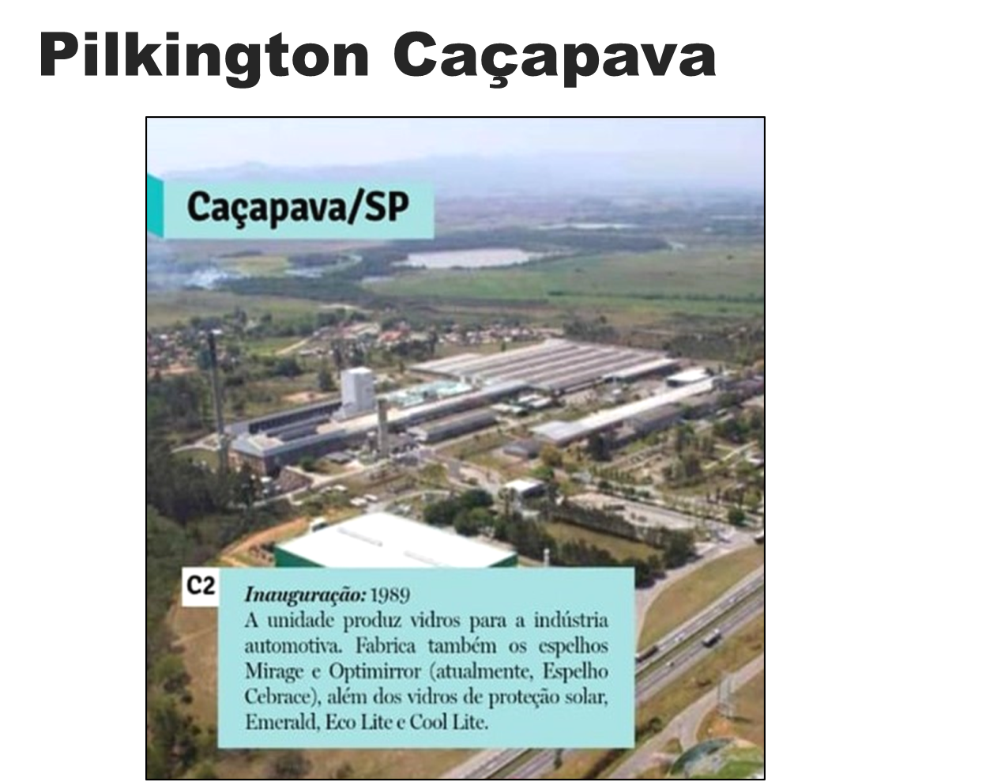

Slide 11
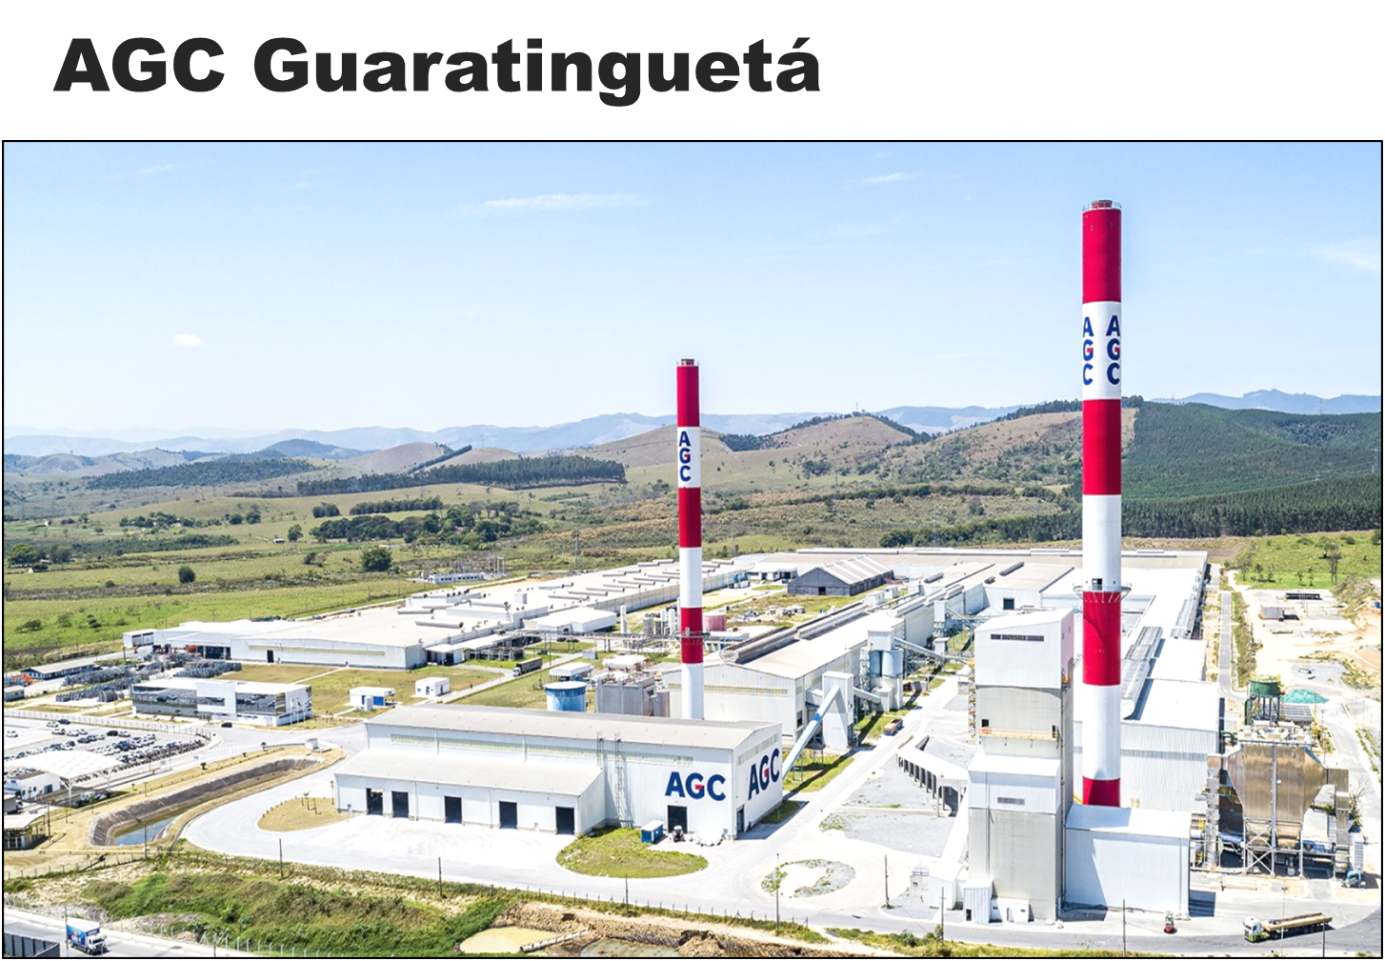

Slide 12
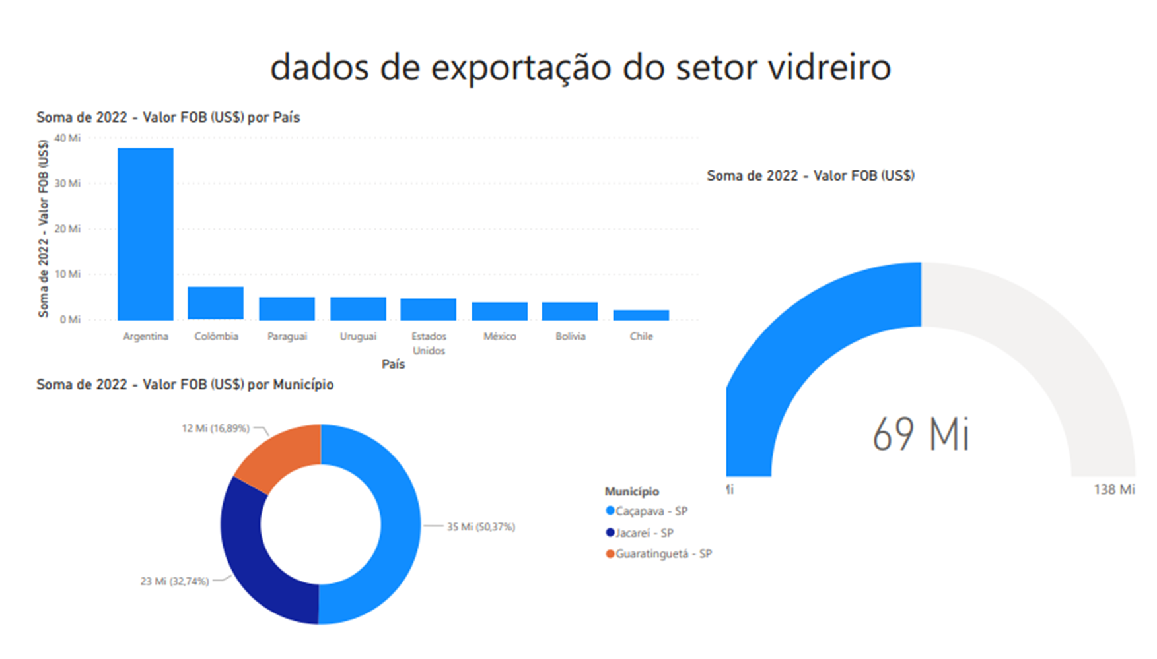

Slide 13
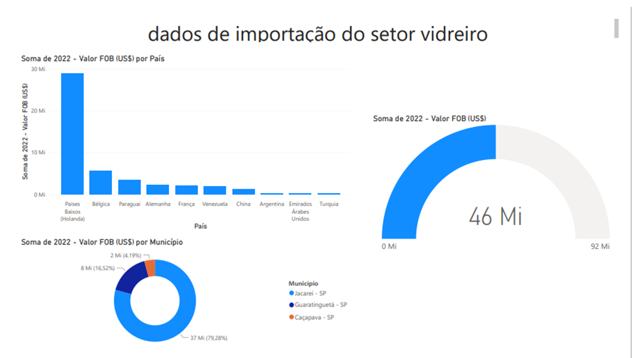

Slide 14
Tecnologias utilizadas
Sites de Coleta Comex Stat
Power BI
Github
Power Point

Slide 15
Resultados obtidos
Visão quantitativa de importação e exportação
Países parceiros
Regiões Produtivas
Sazonalidade
Valores (FOB)

Slide 16
Muito obrigado!

